Slide 1
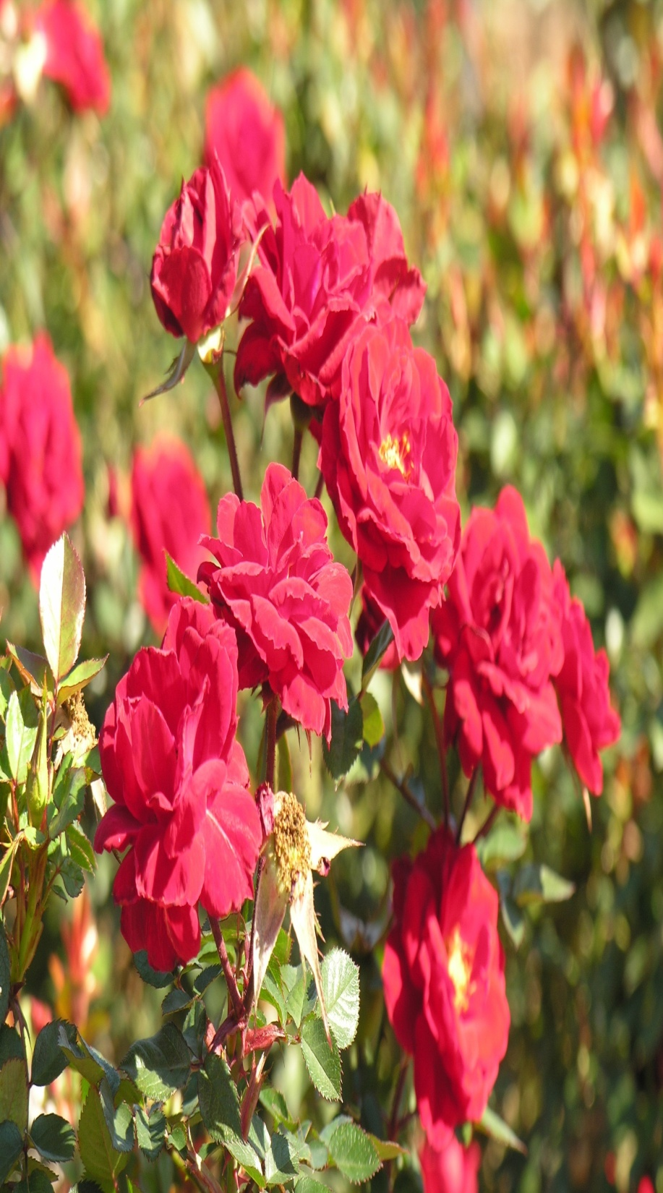
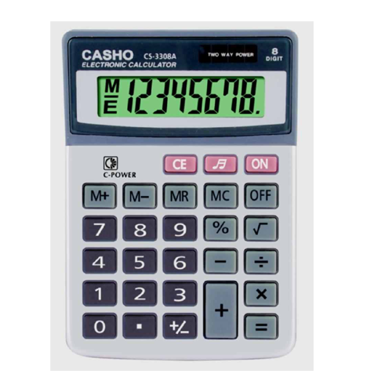

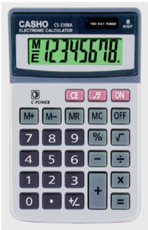

১
শুভেচ্ছা নিরন্তর
4
৭
2
৮
৫

Slide 2

শ্রেণি : পঞ্চম
বিষয় : প্রাথমিক গণিত
পৃষ্ঠা : ১৩৪
সময় : ৫০ মিনিট

Slide 3
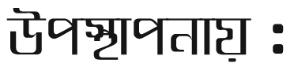

মোহা: জাহাঙ্গীর রেজা
প্রধান শিক্ষক
কানারহাট মডেল সরকারি প্রাথমিক বিদ্যালয়

Slide 4
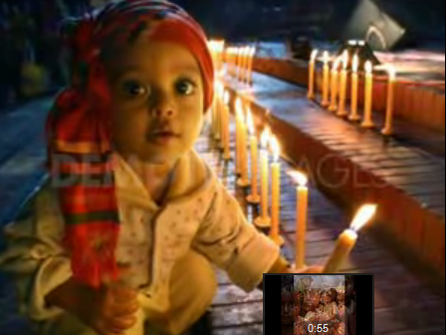
আবেগ সৃষ্টি
ভিডিও
http://www.youtube.com/watch?v=mdfNThK8rVs

Slide 5
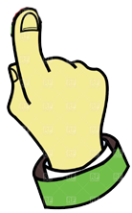
0
4
10
6
যন্ত্রটির নাম কী?

Slide 6


আজকের পাঠ
ক্যালকুলেটর

Slide 7

শিখনফল:
এই পাঠ শেষে শিক্ষার্থীরা –
০১. প্রচলিত ব্র্যান্ডের সহজ ক্যালকুলেটরের ব্যবহার কৌশল জানবে।
০২. দৈনন্দিন হিসাব-নিকাশে ও সমস্যা সমাধানে ক্যালকুলেটর ব্যবহার করতে পারবে।

Slide 8
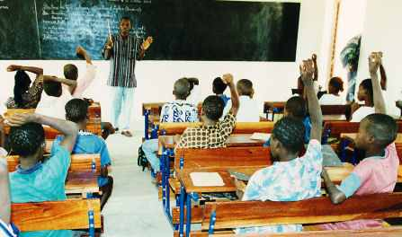
উপস্থাপন
সময় : ২৫ মিনিট

Slide 9
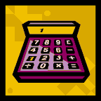
বাস্তব পর্যায়
ক্যালকুলেটরের সাহায্যে ধারণা প্রদান।
       

Slide 10
অর্ধবাস্তব
ও
বস্তুনিরপেক্ষ পর্যায়

Slide 11
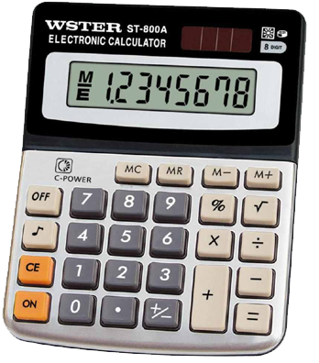
এটি একটি গণনাকারী যন্ত্র।

Slide 12
ঘর-সংসারের দৈনন্দিন হিসাব-নিকাশ ছাড়াও
ব্যবসা-বাণিজ্যে ক্যালকুলেটরের ব্যাপক ব্যবহার হয়ে থাকে।

Slide 13
ON
ক্যালকুলেটর চালু করার জন্য ON/AC বোতাম টিপতে হয়।

Slide 14
OFF
ক্যালকুলেটর বন্ধ করার জন্য OFF বোতাম টিপতে হয়।

Slide 15
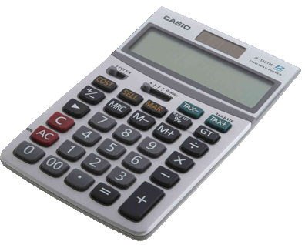
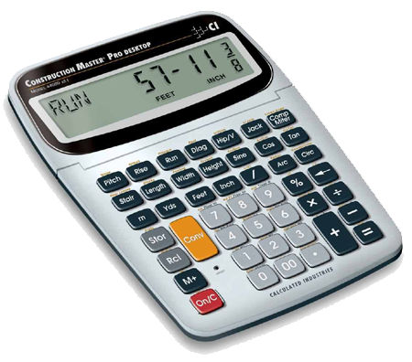
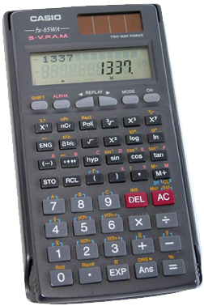
বিভিন্ন রকমের ক্যালকুলেটর:
গঠণ, আকার ও প্রয়োজনে ক্যালকুলেটর
বিভিন্ন রকমের হয়ে থাকে।

Slide 16
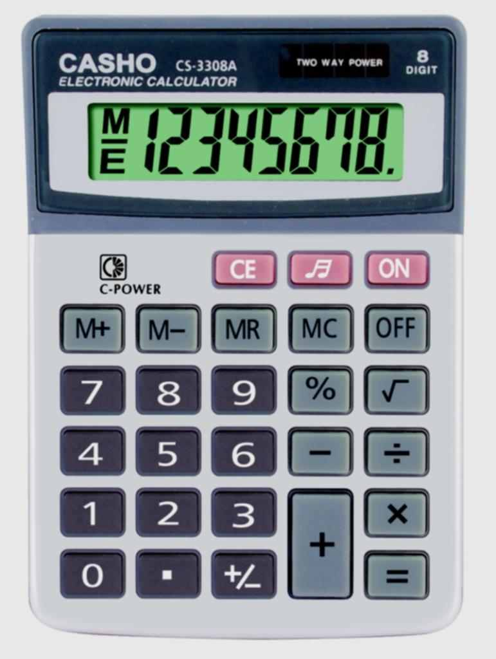
ক্যালকুলেটর ব্যবহার করে সমস্যার সমাধান: ১৮ + ১৫ = কত?
1
0
33
8
1
5
অন
১
৮
+
১
5
=
33
১৮ + ১৫ = 33

Slide 17
ক্যালকুলেটর ব্যবহার করে সমস্যার সমাধান: 9 - 6 = কত?
6
0
9
3
অন
9
-
6
=
3
9 - 6 = 3

Slide 18
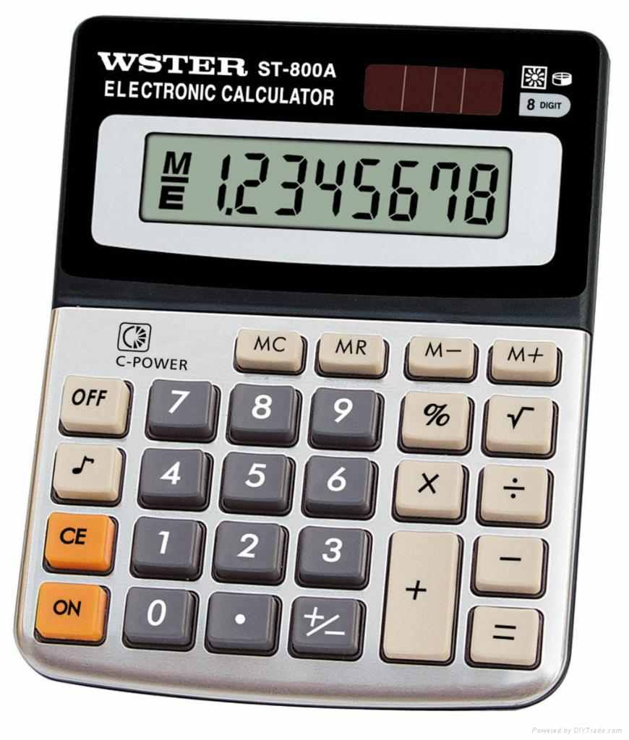
দলীয় কাজ: সময়: ৫ মিনিট
দল : ০১
দল : ০২
0
উপরের ক্যালকুলেটরের সাহায্যে
সমস্যাটির সমাধান লিখ:
২৮ + ৪৬ = কত?
উপরের ক্যালকুলেটরের সাহায্যে
সমস্যাটির সমাধান লিখ:
৫৫৫ × ৫ = কত?

Slide 19
জোড়ায় কাজ: সময়: ৫ মিনিট
এ্যানিমেশনটি মনোযোগ দিয়ে দেখ:
0
8
2
4
ক্যালকুলেটরে যে কাজগুলো করা হলো তা পর্যায়ক্রমে লিখ।

Slide 20
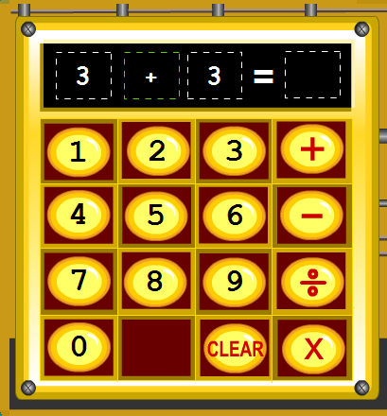
Game
http://www.playkidsgames.com/games/robot/robotCalculator.htm

Slide 21
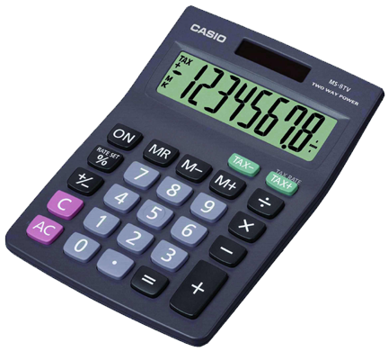
মূল্যায়ন: সময়: ৫ মিনিট
পাশের ক্যালকুলেটরটি দেখে সঠিক উত্তরগুলো লিখ:
১। ক্যালকুলেটরটিতে কয়টি বোতাম আছে?
(ক) ২৫ (খ) ৩০ (গ) ২৬ (ঘ) ৪৬
২। ক্যালকুলেটরটি কী অবস্থায় আছে?
(ক) সচল (খ) অচল (গ) নষ্ট (ঘ) ভালো
৩। ১৫ + ২০ = কত? সমস্যাটি সমাধান করতে ক্যালকুলেটরটিতে কয়টি বোতাম টিপতে হবে?
(ক) ৫টি (খ) ৬টি (গ) ৭টি (ঘ) ৮টি
0

Slide 22

বাড়ির কাজ
ক্যালকুলেটর ব্যবহার করে সমস্যাটির সমাধান করে আনবে:
১। তুমি বই মেলা থেকে ৩২৮ টাকার বই, ১০৫ টাকার খাতা ও ১২ টাকার রবার ক্রয় করে দোকানদারকে ৫০০ টাকা দিলে। তুমি কত টাকা ফেরত পাবে?

Slide 23

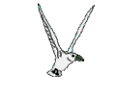

খোদাহাফেজ

